Slide 1

Sistema de Pensiones a Empleados/as Públicos/as
01

Slide 2
02
Marco Legal
DFL N° 1340 bis de 1930
Crea normas de jubilación para los funcionarios Públicos.
DL N° 2448 de 1978
Introduce modificaciones a los regímenes de pensiones.
Ley Nº 15.076 (médicos)
Con 30 años de servicios, tienen derecho a la última renta.

Slide 3

03
Beneficios
Seguro de Vida
Rejubilación
Expiración Obligada
Invalidez
Pensión hijos filiación No matrimonial
Vejez
Bonif.
Art19
Ley 15.386
Viudez
Orfandad
Rebaja de Imposiciones
Art14
DFL 1340

Slide 4
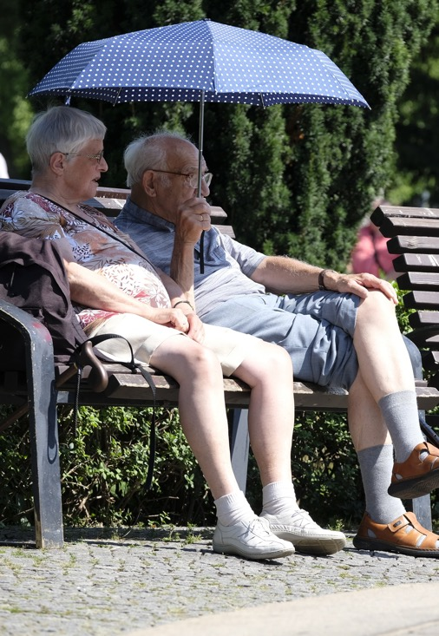
04
Jubilación por Edad (vejez)
Requisitos:
65 o más años de edad los imponentes varones y 60 o más las mujeres, a la fecha de cesación de servicios.
Tener la calidad de imponente de Canaempu,
Tener como mínimo 10 años de imposiciones.
Tener cotizaciones vigentes

Slide 5

05
Expiración obligada de funciones DL 2.448 art. 12
Requisitos:
Afiliación Mínima de 20 años de imposiciones.
Cese por renuncia no voluntaria y/o supresión del cargo.
Calidad Jurídica de Planta.
Para obtener pensión con última renta (aplicación art. 131 DFL 338/60) debe ser imponente antes del 23-09-1989, fecha nuevo estatuto administrativo (ley 18.834) y continuar con cotizaciones sin interrupciones a la fecha.

Slide 6
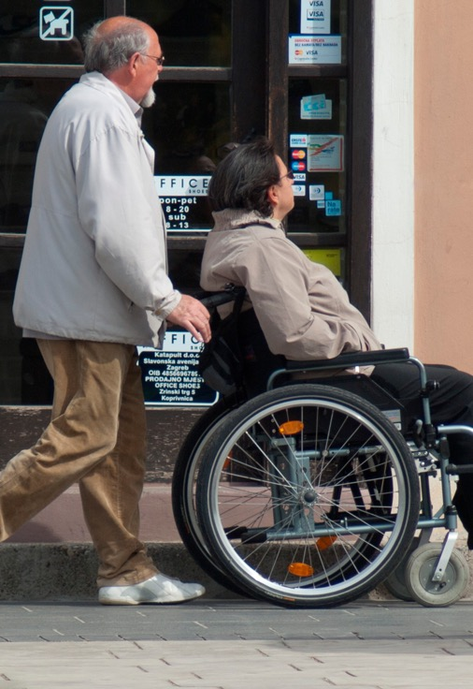
06
Pensión por invalidez
Requisitos:
Tener 10 años de imposiciones.
Tener cotizaciones vigentes a la fecha de declaración de invalidez.
Ser declarado incapacitado/a en forma absoluta por la COMPIN (66,67% invalidez).
Cálculo: Promedio de las 36 últimas rentas.

Slide 7
07
Pensión por invalidez
Cálculo Art Nº128:
Según el promedio de las 36 últimas rentas, incrementadas en:
40% - de 10 a 14 años de imposiciones
50% - de 15 a 19 años de imposiciones
100% - de 20 años o más
Pensión limitada a la última renta
En ambos casos (116 y 128) tienen derecho a 6 meses de licencia médica

Slide 8
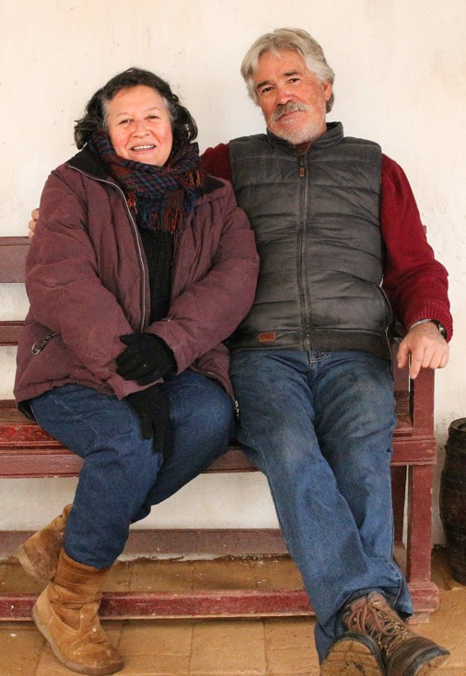
08
Rejubilación
Requisitos:
Pensionado de la ex-Canaempu
Reincorporado a la Administración Pública
Acreditar 6 años de nuevos servicios
Acreditar una causal de jubilación
Este beneficio extingue la jubilación anterior.

Slide 9
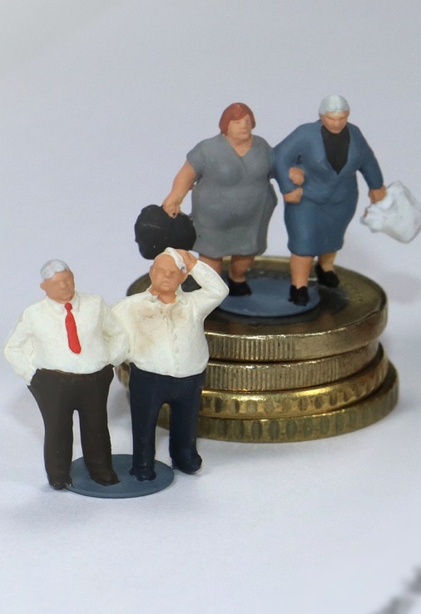
09
Última renta
Tope de escalafón
Calidad jurídica planta, o
Un año en planta directiva
Ser imponente con anterioridad al 23-09-1989 y tener cotizaciones continuas a la fecha actual (Art. 132 D.F.L. 338).
Tope Máximo de Pensiones.
$1.699.841.- art. 25° de la Ley 15.386

Slide 10
10
Sistema de cálculo
El sueldo base de las pensiones se calcula sobre el promedio de las 36 últimas rentas.
De la base de cálculo ya determinada se aplica un 1/30 avo, por cada año de imposiciones, con un tope máximo de 30/30 avos lo que equivale a un 100%.

Slide 11

11
Abonos de tiempo
(Ley Nº 16.494, sólo mujeres)
Requisitos:
20 años de imposiciones efectivas
Tener hijos vivos a la fecha de jubilación
Ser viuda a la fecha de jubilación
Se abona 1/30 avo por cada hijo vivo
Se abonan 2/30 avos por viudez

Slide 12
12
Abonos de tiempo
(Ley Nº 16.494, sólo mujeres)
Antecedentes:
Certificado de nacimiento de los hijos*
Certificado de defunción cónyuge (viudez)*
Certificado de matrimonio*
Declaración jurada en la solicitud única de beneficios.
*Se obtienen internamente en IPS

Slide 13
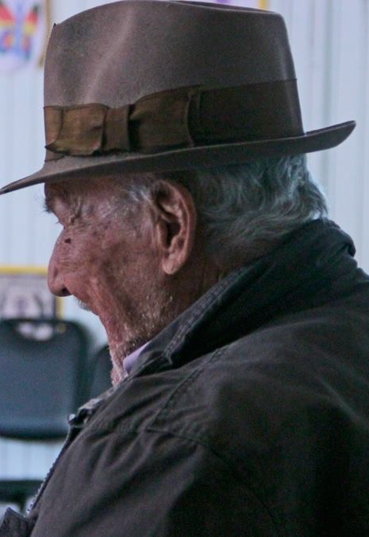
13
Bonificación Art.19, Ley Nº 15.386
Requisitos:
30 Años de imposiciones (Sueldo base íntegro)
Causal de Jubilación
Encontrarse en servicio activo

Slide 14
14
Bonificación Art.19, Ley Nº 15.386
Cálculo:
Sobre las remuneraciones imponibles hasta un tope de 1.33654% de los ingresos mínimos no remunerables (equivalente a 6 sueldos vitales). 1 vital = $22.845,50
Se bonifica:
5% Primer año ($6.854)
10% Segundo año ($13.707)
15% Tercer año ($20.561)
20% Cuarto año ($27.415)
25% Quinto año ($34.268 - máximo)

Slide 15
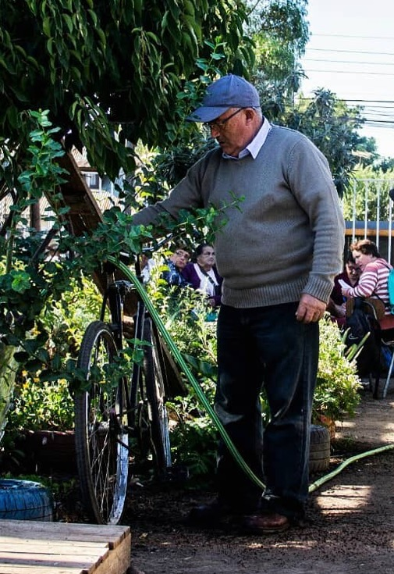
15
Rebaja de imposiciones,
Art.14 DFL 1.340 BIS
Requisitos:
30 años de imposiciones
Encontrarse en servicio activo

Slide 16
16
Rebaja de imposiciones,
Art.14 DFL 1.340 BIS
Cálculo:
Se rebaja la cotización al fondo de pensión, de un 18,62% a un 14,20%
Se devuelve la cotización pagada en exceso que es un 4,42% del sueldo imponible

Slide 17
17
Rebaja de imposiciones
Art.14 DFL 1.340 BIS y bonificación Art.19, Ley 15.386.
Datos anexos. Prescripción:
De acuerdo al artículo Nº4 de la ley Nº 19.260 los beneficios de Rebaja y Bonificación se pagan desde la fecha en que se cumple el requisito, si se solicitan en ese momento y hasta dos años después
Pasado ese plazo se paga desde la fecha de la solicitud.

Slide 18

18
Pensiones de sobrevivencia,
Ley Nº 10.475 y 17.343
Beneficiarios/as pensión viudez:
Viuda y viudo inválido con orfandad (50%)
Viuda sólo a contar del 01/09/04 (55%)
Viuda sólo a contar del 01/09/05 (60%)

Slide 19

19
Pensiones de sobrevivencia,
Ley Nº 10.475 y 17.343
Beneficiarios/as pensión orfandad:
Hijos/as legítimos/as adoptivos/as menores de 18 años.
Hijos/as inválidos/as cualquier edad.
Hijos/as mayores de 18 años y menores de 25 que acrediten estudios.
Ascendientes que carezcan de rentas y hayan vivido a expensas del causante
Al no existir viuda la pensión de orfandad acrece en un 25% de la pensión de viudez (15% * 25%)

Slide 20
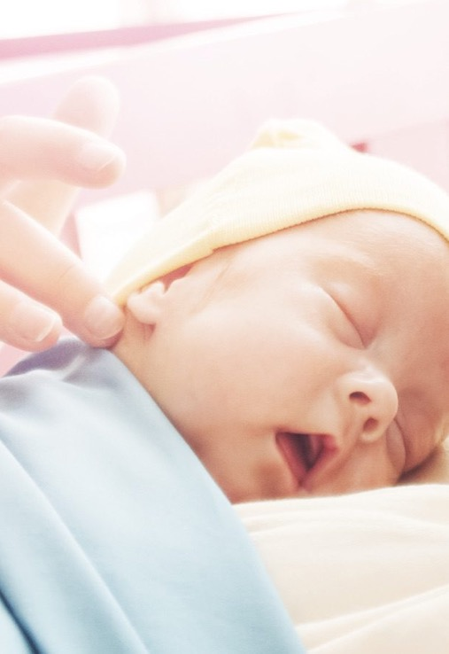
20
Pensión madre hijos de filiación No matrimonial art.24 ley Nº 15.386
Requisitos:
Soltera o viuda al fallecimiento del causante
Haber vivido a expensas del causante a la fecha del fallecimiento.
Ser madre del o de los hijos reconocidos del causante.
Haber efectuado el reconocimiento con 3 años de anterioridad a la fecha del fallecimiento, o en la inscripción del nacimiento.

Slide 21
21
Pensión madre hijos de filiación No matrimonial art.24 ley Nº 15.386
Cálculo:
60% de la pensión de la de viuda.

Slide 22

22
Seguro de vida DFL 1340 BIS,
Art.20 y 29 al 35
Requisitos:
Haber fallecido siendo imponente activo/a o jubilado/a
Tener a lo menos 3 años de imposiciones en la
ex-canaempu (de ser activa)

Slide 23
23
Seguro de vida DFL 1.340 BIS,
Art.20 y 29 al 35
Cálculo:
El beneficio se calcula sobre el promedio de las 36 últimas rentas, que son los rubros:
· Sueldo base
· Responsabilidad
· Docencia e investigación
· Asignación complementaria
El promedio de las 36 ultimas pensiones, multiplicado por 18 veces, si falleció en calidad de jubilado.

Slide 24
24
Seguro de vida DFL 1.340 BIS, Art.20 y 29 al 35
Beneficiarios/as:
Viuda o cónyuge sobreviviente varón mayor de 55 años o invalido ( 50%)
Hijos legítimos o naturales (50%).
Viuda sola (2/3 del total del seguro de vida).
Hijos solos (100% del total del seguro de vida)
Madre viuda legitima o natural ( 50%)
Hermanas solteras o viudas (50%)

Slide 25
25
Seguro de vida DFL 1340 BIS,
Art.20 y 29 al 35
Los hijos varones tienen derecho solo hasta los 21 años.
Las hijas mujeres tienen derecho siempre (no existen requisitos de edad o estado civil).

Slide 26




26
Canales de Atención IPS-ChA
MÓDULOS EXPRESS AUTOATENCIÓN
83 equipos
33 servicios
SUCURSAL VIRTUAL
www.ips.gob.cl
(videoatención)
7 OFICINAS MÓVILES
CALL CENTER - 101)
201 Sucursales Presenciales
Trámite PGU y RSH
WEB CHILEATIENDE.CL
Servicios transaccionales
Convenios con 330 municipios para solicitud de beneficios
(PGU + Subsidio de Discapacidad)
Alianza con 84 Centros de Familia Digital
ATENCIÓN POR RRSS Y WEB
Orientación y atención
Convenio con 10 municipios para atención virtual

Slide 27
26
¡Muchas gracias!

